Slide 1
2조
김학균 김해울 남경태 노용준

Slide 2

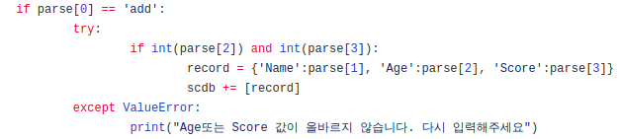
Add 구현

Slide 3
Add 구현 내용 및 한계
'Score'랑 'Age'에 영어나 한글 실수 입력 시 예외처리가 됨
'NAME' 입력 란에 정수를 입력할 시 오류가 뜨지 않음

Slide 4
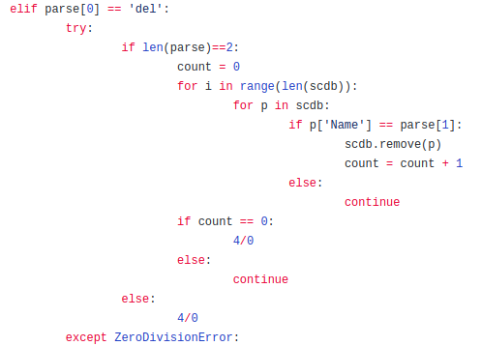
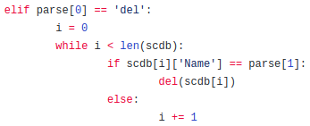
Del 구현

Slide 5
DEL 구현 및 한계
만약에len(parse)가 2가 아니라면 모두 오류로 판단해서 에러 처리한다.
만약 len(parse)==2 일시 del 4, del 등이 올 수 있다.
그러므로 parse[1] 과연 scdb에 있는것과 똑같은지 비교를 한다.
만약에 같다면 삭제시키고 안같다면 다음 'Name'으로 넘어간다.
＊한계점 : 코드를 더 간단하게 줄이지 못한 점.

Slide 6
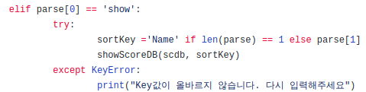

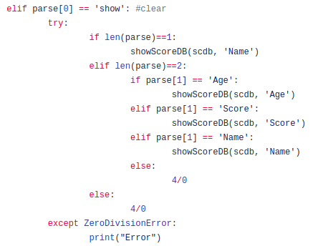
Show 구현

Slide 7
Show 구현 및 한계
SHOW 뒤에 나올 단어들이 age, score, name으로 한정되어있기 때문에 그 외의 단어가 들어오면 에러처리를 하도록 하였습니다.
Ex) Score Age Name 을 제외한 영어,한글,실수 등

Slide 8
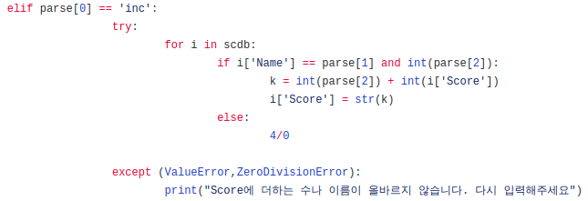

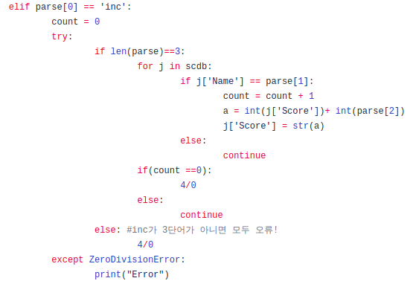
Inc 구현

Slide 9
INC 구현
구현 : i[‘Name’]과 parse[1]이 같지 않다면 오류를 출력하고, Score란에 정수 외 다른 모든 것을 입력 시 오류가 출력되도록

Slide 10
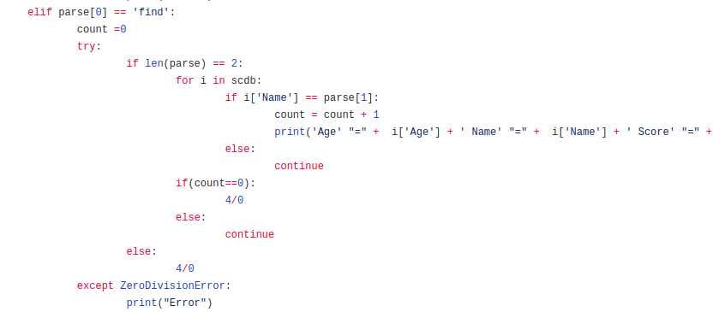
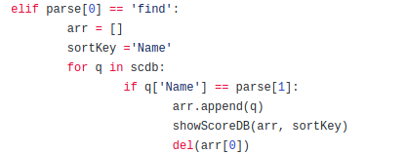
Find 구현

Slide 11
FIND 구
구현 : len(parse) == 2가 아니면 에러처리를 하도록 했습니다 len(parse) == 2일때
Parse[1] == ‘name’이면 출력하도록하고 그외에 단어가 오면
에러를 출력하도록 했습니다.

